Slide 1
Planet’Land
Un outil ludique de découverte métiers

Slide 2
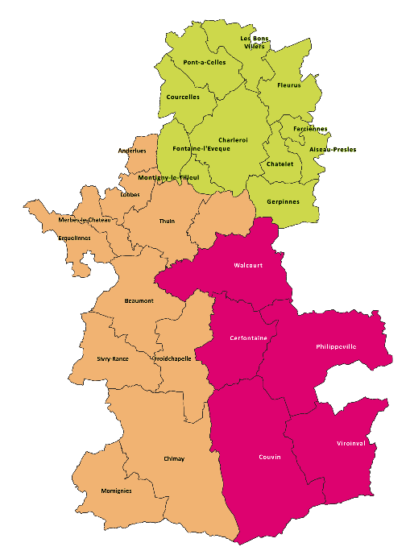
Pour commencer, qui sommes-nous?
Les Instances Bassins Enseignement qualifiant / Formation / Emploi (EFE) ont été mises en place en 2015 en application d’un accord de coopération entre la Région wallonne, la Fédération Wallonie-Bruxelles et la COCOF.
Il en existe 10 : 9 en Wallonie et 1 à Bruxelles.
Le territoire se compose de 27 communes réparties en 3 arrondissements :
Charleroi
Thuin
Philippeville
Leurs missions consistent principalement à :
Orienter l’offre de formation et d’enseignement en fonction des besoins du marché de l’emploi
Soutenir le développement des projets communs aux 3 mondes : Emploi / Formation / Enseignement dans le cadre des pôles de synergie
L'IBEFE Hainaut sud est à la fois un dispositif institutionnel et un territoire.

Slide 3
Des métiers pour ta planète !
Le projet "Des métiers pour ta planète" est issu du pôle de synergies « Green compétences » Partant du constat que les métiers et les filières évoluent pour répondre à des objectifs de développement durable, il est essentiel d’informer les jeunes et les chercheurs d'emploi sur des perspectives et des opportunités qui leur font sens.
4 grandes actions du projet
"Ton futur métier, notre avenir" : journées d'expérimentation et de découverte métiers
Réalisation d'une mini-série: "Des héros pour ta planète”
Organisation d'un salon "Des métiers pour ta planète"
Création d'un escape cartes : "Planet'Land"
Il a été financé par la Région Wallonne dans le cadre de l'appel à projet 13 du Plan de Relance Wallon qui vise la promotion des métiers porteurs et la sensibilisation aux STEAM et au numérique.

Slide 4
Découvrir des métiers porteurs par le jeu
Aborder quelques notions de développement durable
Il s’agit d’un jeu de cartes basé sur le principe d’un escape game, c’est-à-dire, un jeu d’énigmes qui se joue en équipe.
Les joueurs utilisent un jeu de cartes et une application web.
Le jeu se déroule en équipe (2-5 joueurs) et tous les joueurs collaborent pour terminer la partie dans le temps imparti (30 minutes).

Slide 5
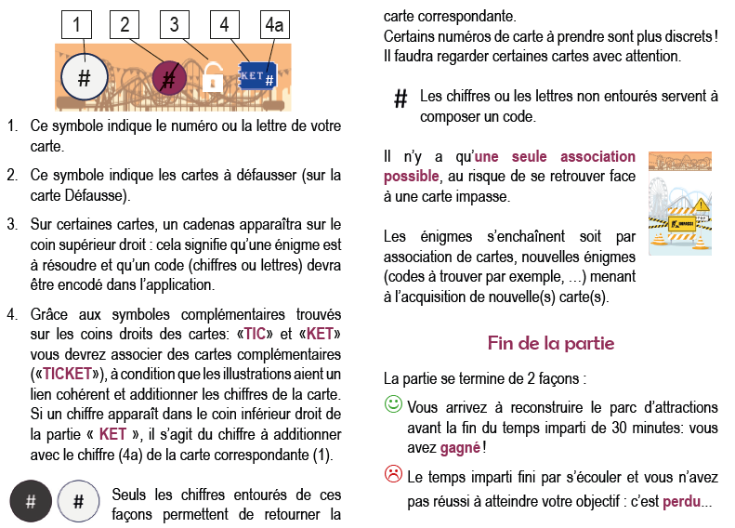
Règles du jeu

Slide 6
Les métiers
Plusieurs métiers ont été découverts durant la partie, pouvez-vous les identifier ?
Infos Métiers | Le Forem
NB: La pédagogie en tant que telle ne fait pas partie des missions de l'IBEFE.
Ce jeu a été créé pour susciter des discussions autour de ces métiers ou de quelques notions de développement durable.
En tant que professionnels de l'enseignement ou de l'insertion socioprofessionnelle, il sera de votre ressort de l'utiliser et de l'adapter en fonction de vos publics et des objectifs à atteindre.

Slide 7
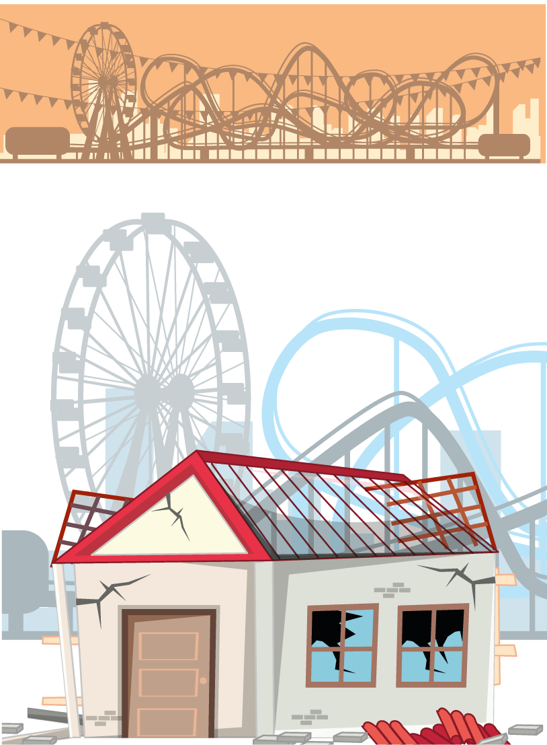
Maçon(ne)
8 : tuiles / briques
29 : maison détruite
Les maçons, en tant que professionnels du bâtiment, peuvent contribuer directement aux ODD en construisant des infrastructures durable (ODD 9) et en promouvant des conditions de travail décentes (ODD 8).

Slide 8
Couvreur(se)
8 : tuiles / briques
29 : maison détruite
Les couvreurs peuvent jouer un rôle dans la réalisation des ODD en installant des toitures qui améliorent l'efficacité énergétique des bâtiments (ODD 7) et en utilisant des matériaux durables pour réduire l'impact environnemental (ODD 12). Leur travail peut contribuer à la construction de villes et de communautés durables (ODD 11).

Slide 9
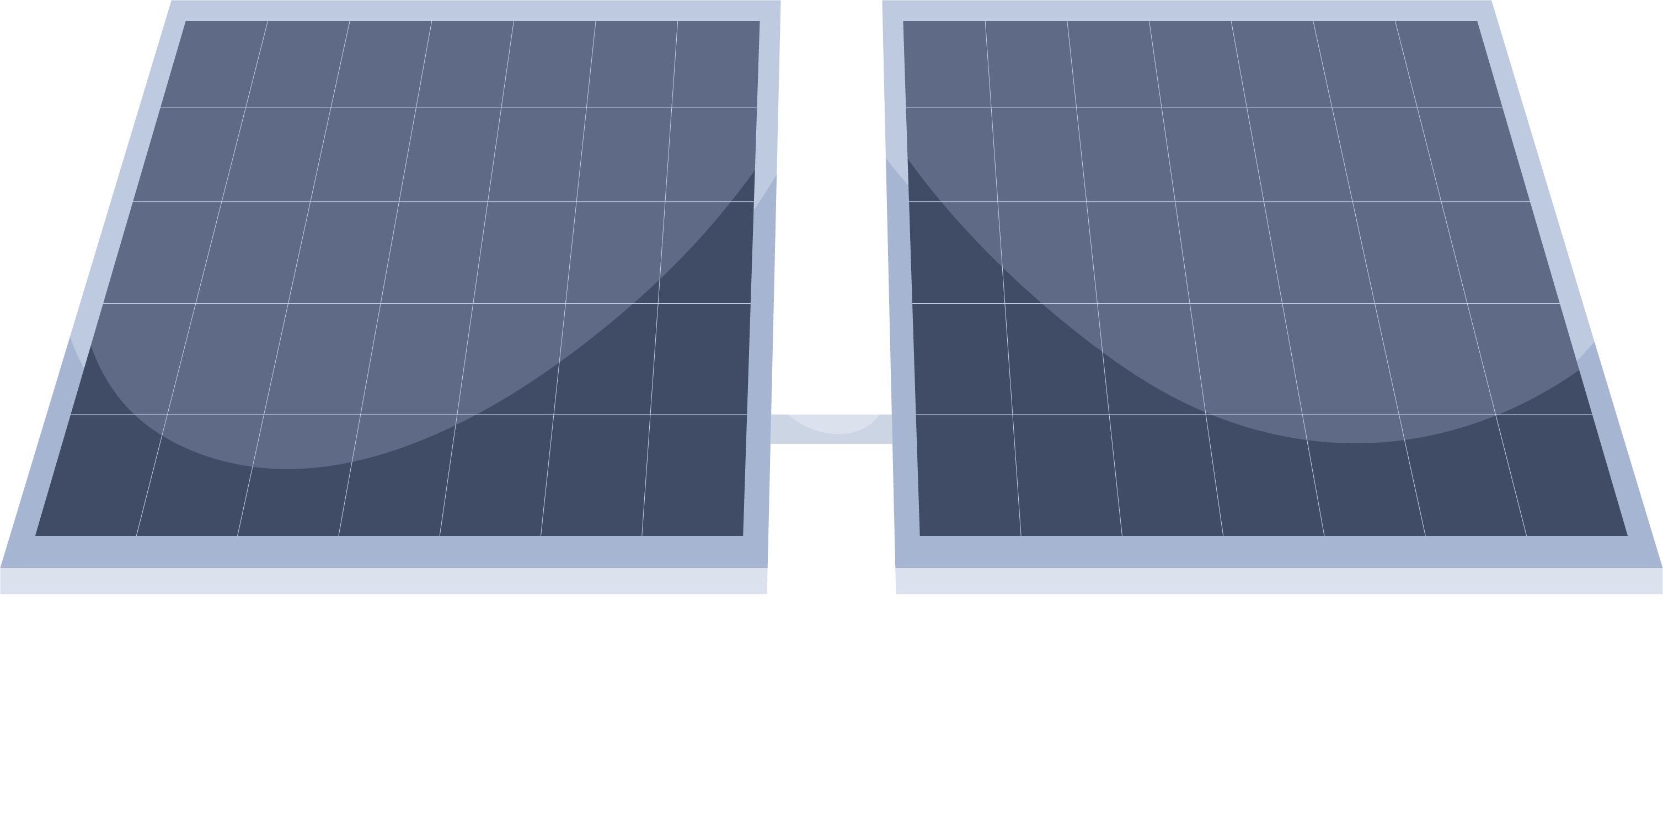
Technicien(ne) en énergies renouvelables
5 : technicien photovoltaïque
9 : panneaux photovoltaïques
37, 46 : maison avec panneaux solaires
Les techniciens en énergies renouvelables sont essentiels pour atteindre des ODD en installant et en maintenant des systèmes d'énergie propre (ODD 7). Leur travail contribue à réduire les émissions de gaz à effet de serre (ODD 13) et favorise l'accès à une énergie abordable et durable pour tous.

Slide 10
Technicien(ne) de laboratoire
Les techniciens de laboratoire peuvent contribuer aux ODD en assurant des analyses qui soutiennent la recherche médicale et environnementale (ODD 3 et 15). Leur travail est crucial pour la santé publique et la protection de la diversité.
25 : fiole
52 : technicien chimiste avec les fioles

Slide 11
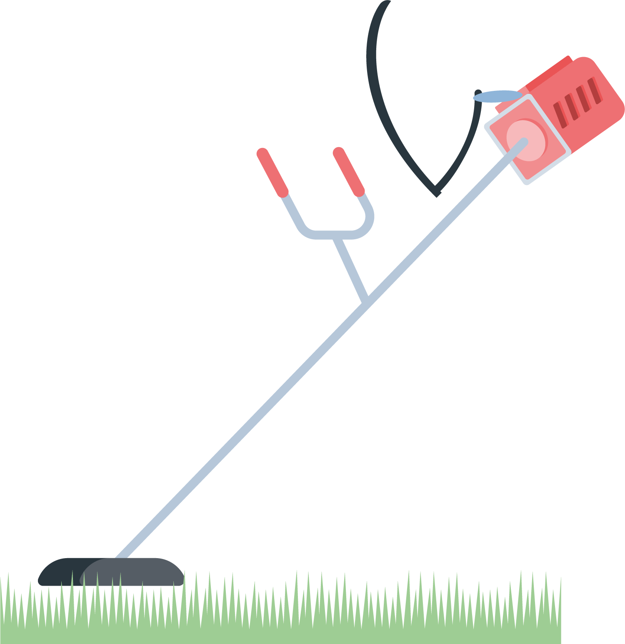
Agent d’entretien en parcs et jardins
Les agents d'entretien en parcs et jardins peuvent contribuer aux ODD en préservant la biodiversité et en utilisant des pratiques écologiques (ODD 15). Leur travail améliore également la qualité de vie urbaine en créant des espaces verts accessible et agréables pour tous (ODD 11)
A, O, W, 24 et 66 : outils de l’agent d’entretien en parcs et jardins

Slide 12
Conducteur(rice) de machines agricoles
Peuvent contribuer aux ODD en optimisant les pratiques agricoles et forestières pour une production durable (ODD 2 et 12). Leur travail aide à préserver les ressources naturelles et à réduire l'impact environnemental des activités agricoles et forestières.
34 : machine agricole

Slide 13
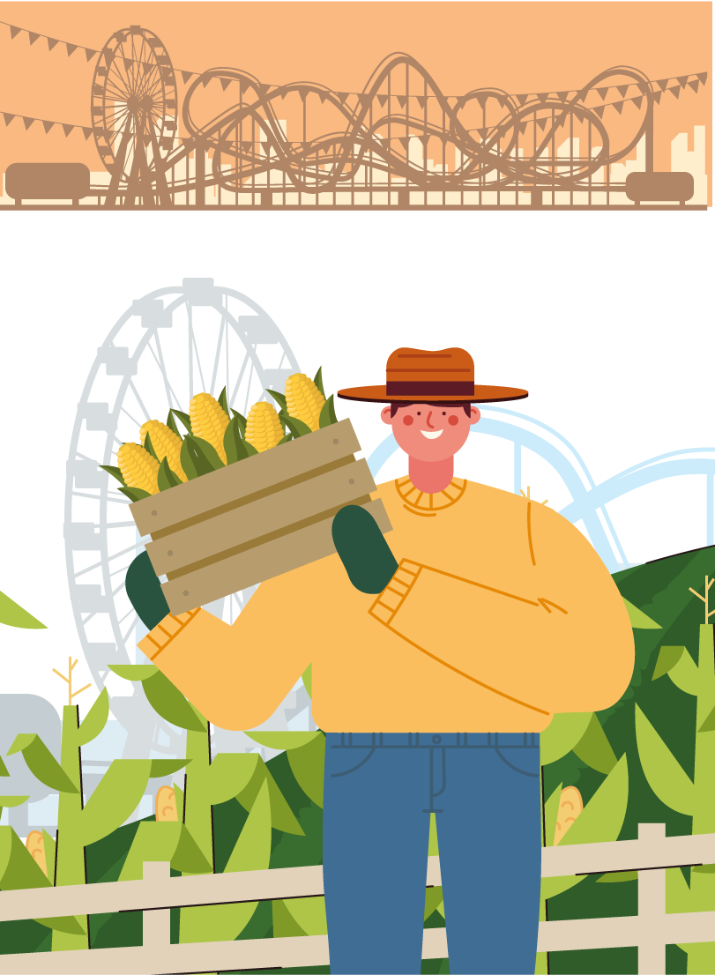
Horticulteur(rice) - maraîcher(ère)
Peuvent contribuer aux ODD en produisant des aliments sains et nutritifs (ODD 2) et en adoptant des pratiques agricoles plus durables qui préservent les ressources naturelles (ODD 12). Leur travail peut soutenir la biodiversité et la résilience des écosystèmes (ODD 15).
3 : maraîcher qui récolte le maïs

Slide 14
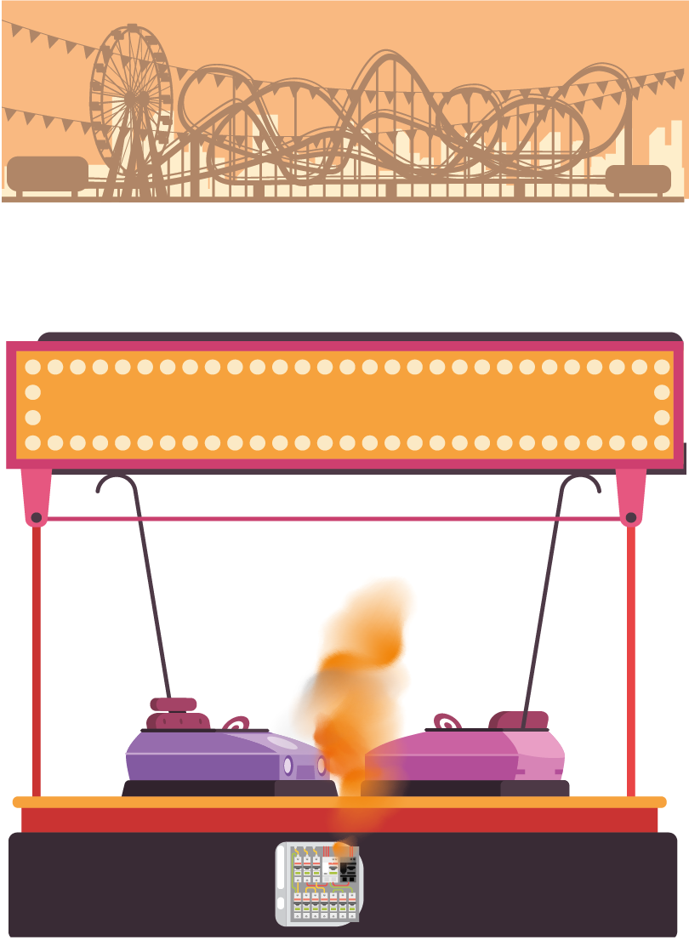
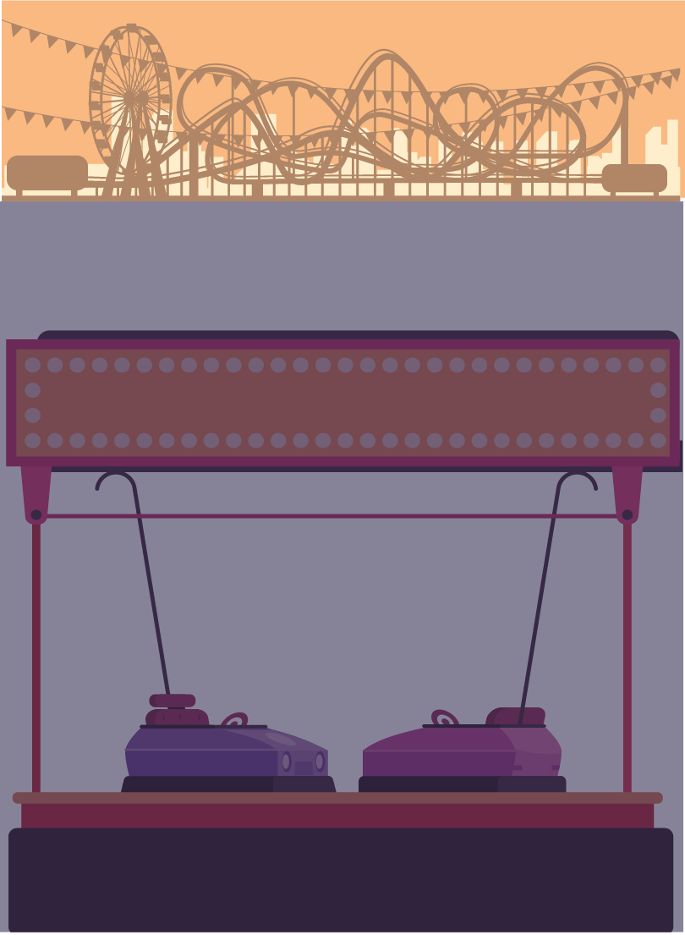
Electricien(ne) de maintenance
7 : panne de courant
47 : court-circuit
Peuvent contribuer aux ODD en assurant l'efficacité énergétique et la sécurité des installations électriques (ODD 7 et 9). Leur travail permet de réduire les pannes et les pertes d'énergie favorisant ainsi une utilisation plus durable des ressources

Slide 15
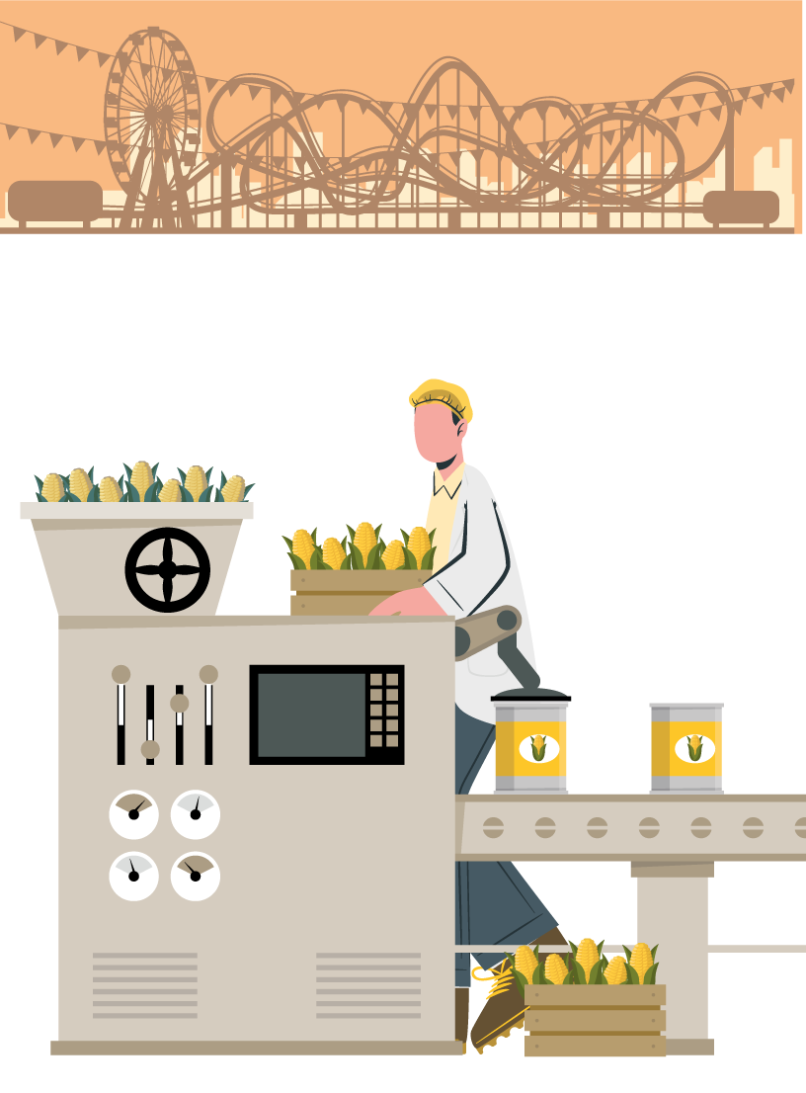
Opérateur(rice) de production en industrie alimentaire
Peuvent contribuer aux ODD en assurant la sécurité alimentaire et la qualité des produits (ODD 2) et en adoptant des pratiques de production durable pour minimiser les déchets et l'impact environnemental (ODD 12).
27 : opérateur de production en industrie alimentaire

Slide 16
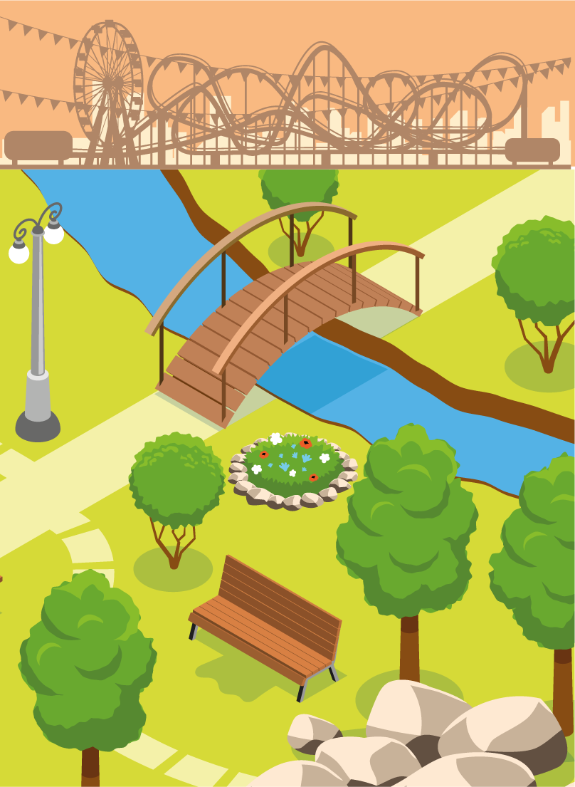
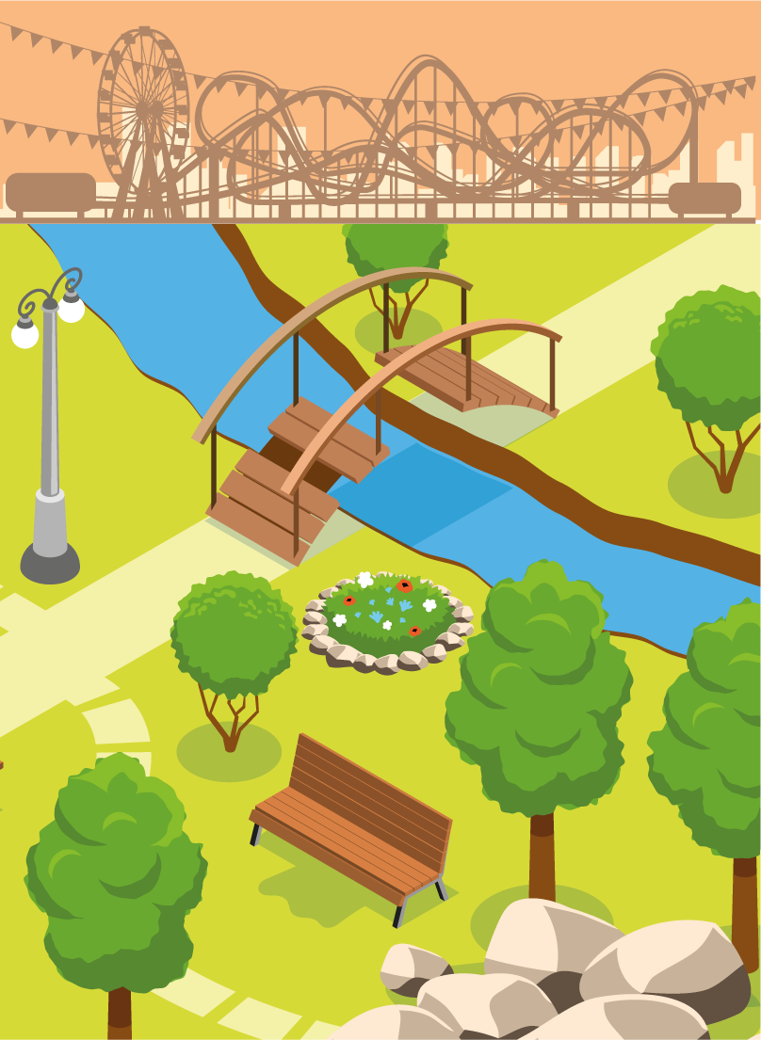
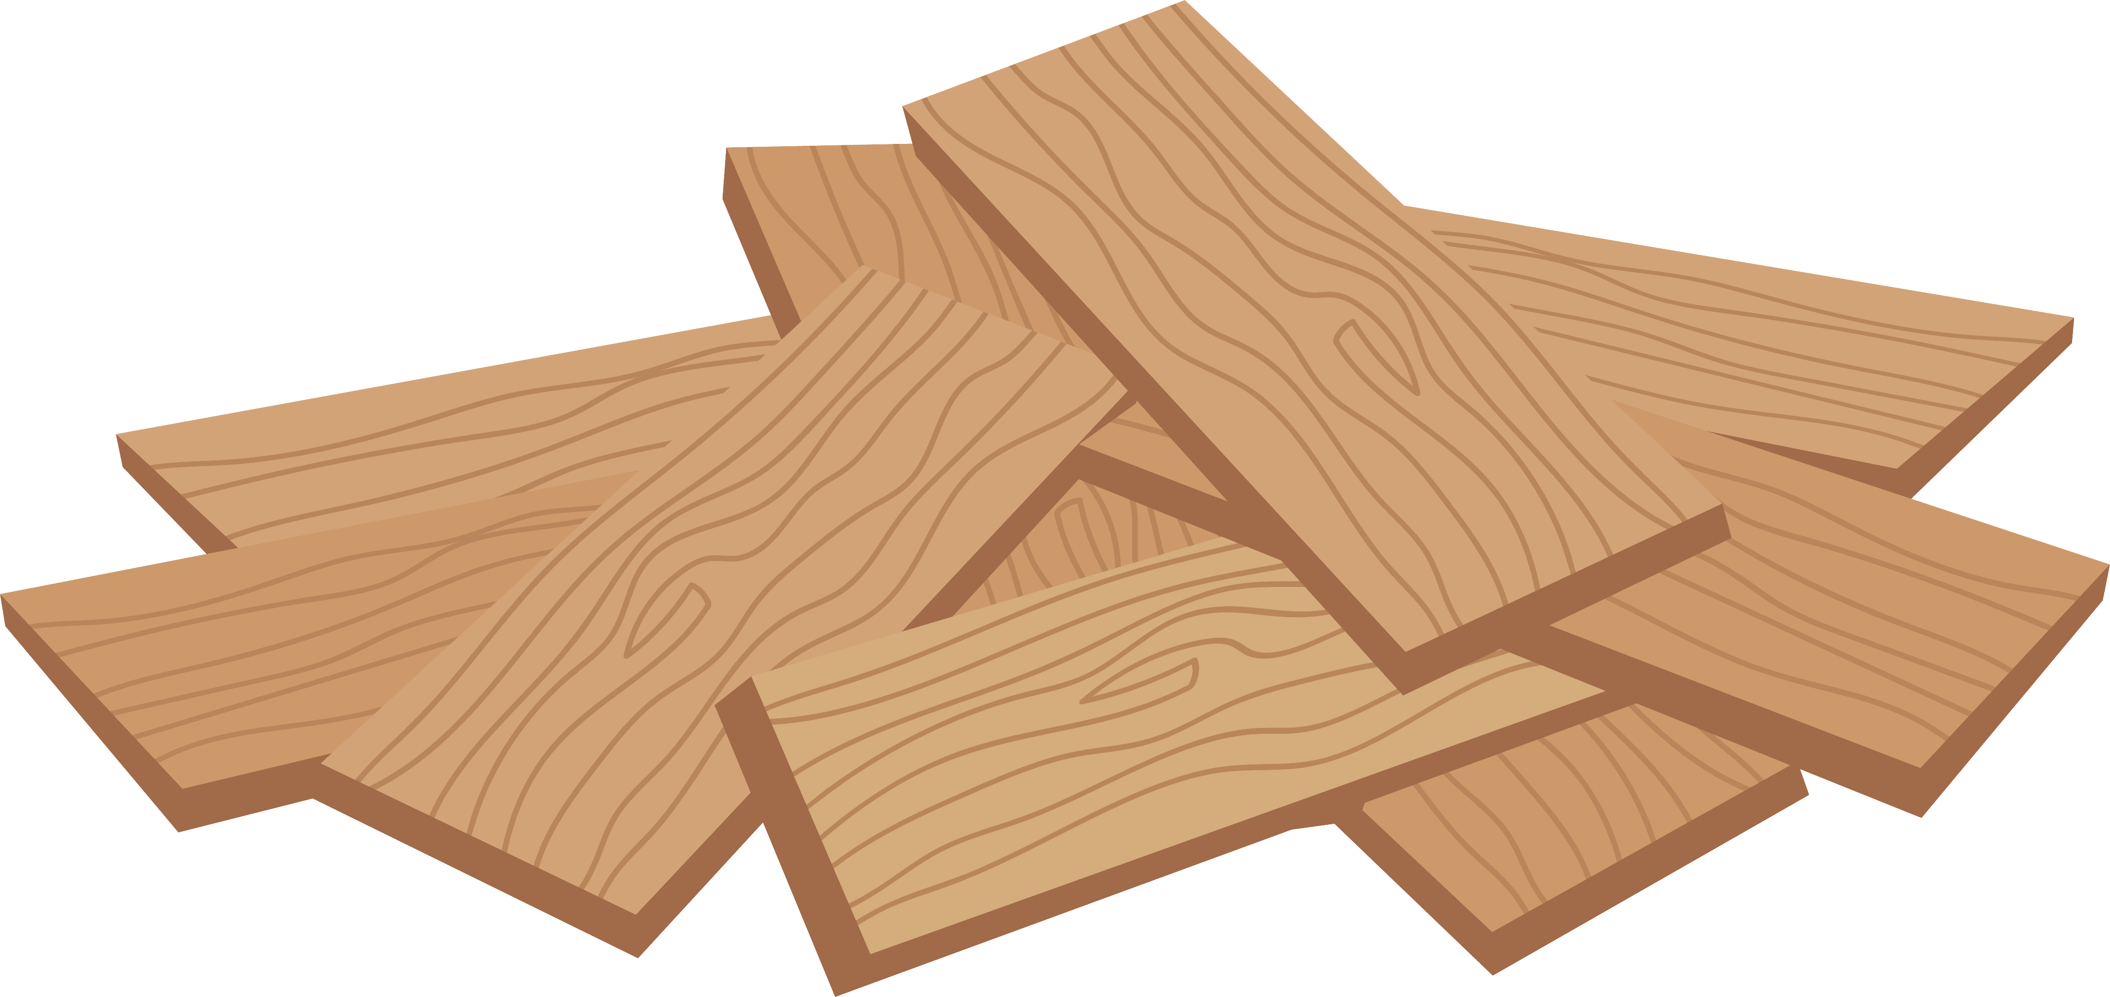
Menuisier(ère) de chantier d’extérieur
Peuvent utiliser des matériaux durables et en construisant des structures qui résistent aux conditions climatiques (ODD 9 et 12). Leur travail peut contribuer à créer des environnements bâtis durables et résilients, tout en réduisant l'impact environnemental.
16 : planches en bois
78 : pont en bois cassé
94 : pont en bois réparé

Slide 17
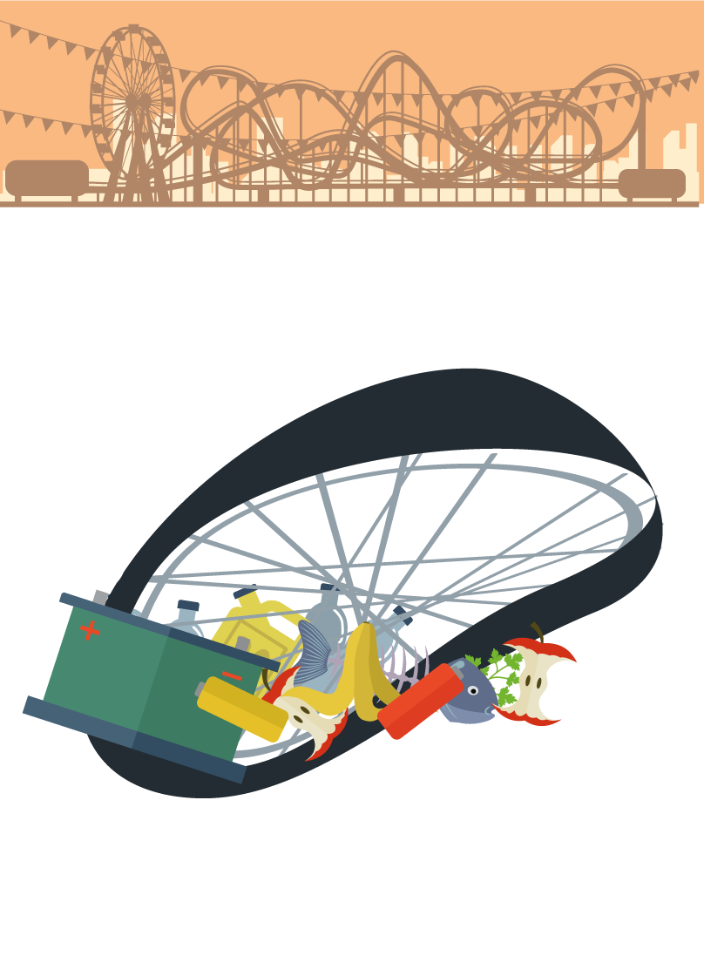
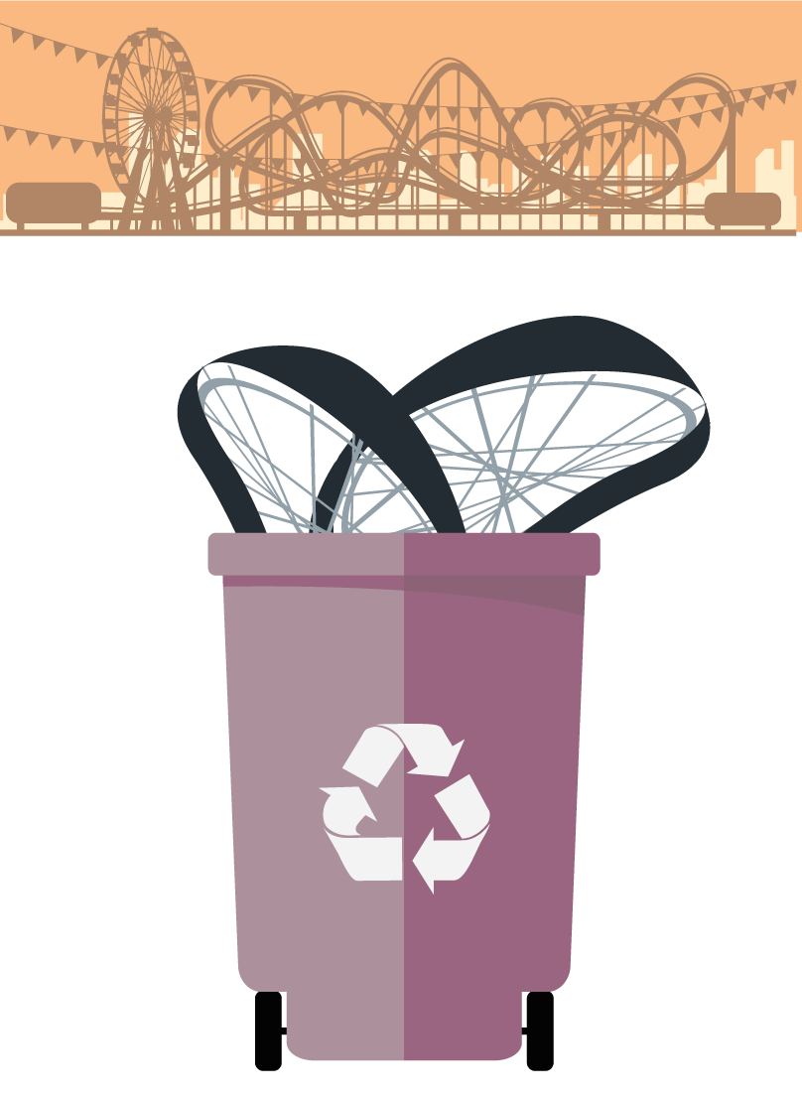
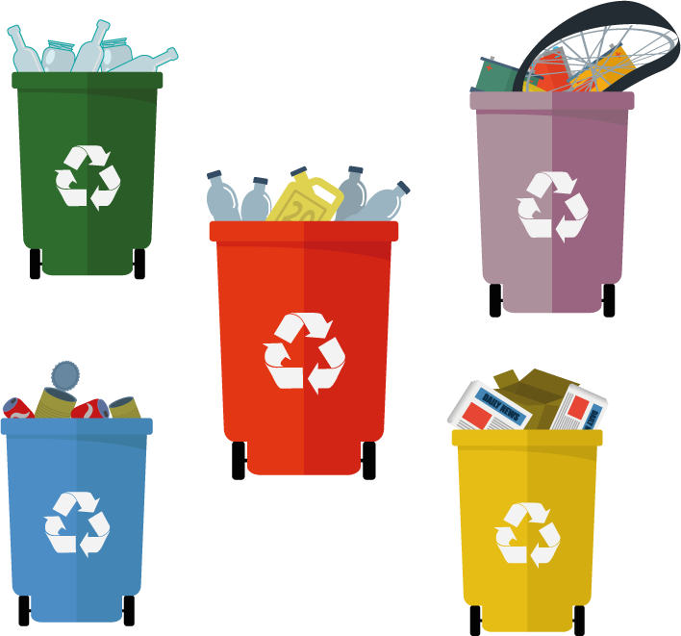
Trieur(se) de déchets
Les trieurs de déchets jouent un rôle crucial dans la réalisation des ODD en réduisant la quantité de déchets envoyé en décharge grâce au recyclage et à la réutilisation (ODD 12). Leur travail aide à minimiser l'impact environnemental des déchets et à promouvoir une gestion durable des ressources.
2 : déchets ménagers
10 : déchets triés
12 : récupération
du vélo

Slide 18
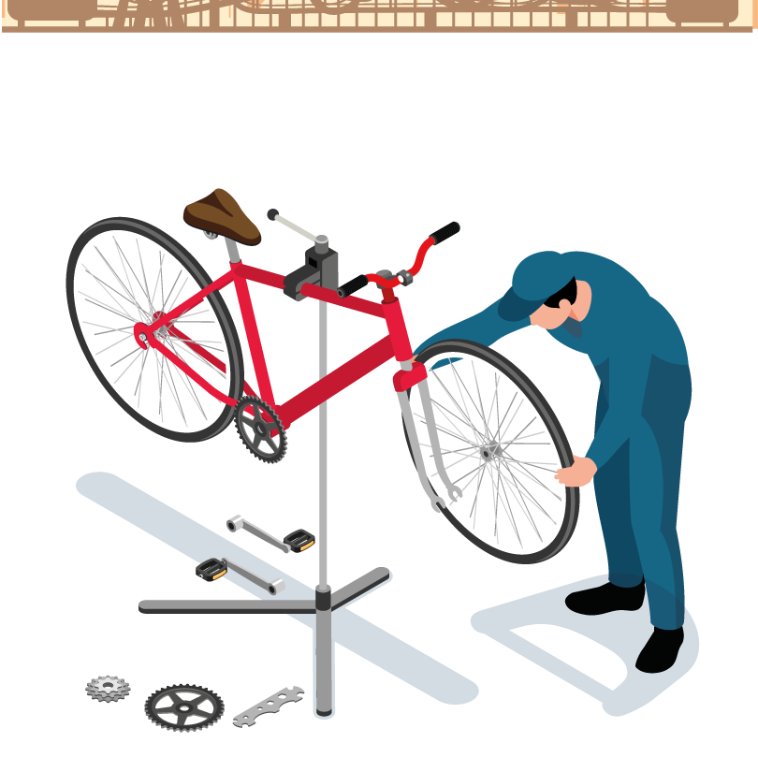
Mécanicien(ne) en cycles
72 : mécanicien en cycles
Rôle crucial dans la promotion de la mobilité douce. En maintenant les vélos en bon état, ils encouragent l'utilisation de ce mode de transport écologique, réduisant ainsi les émissions de gaz à effet de serre (ODD 13) et en favorisant des villes plus durables et inclusives (ODD 11).

Slide 19
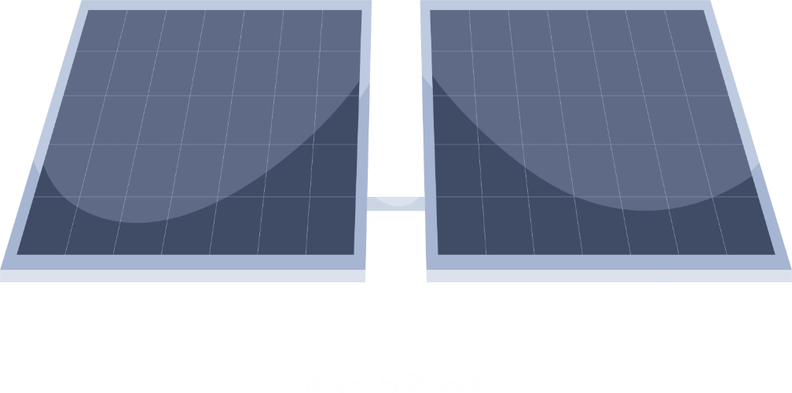
Développement durable
Quelles notions de développement durable peuvent être abordées ?

Slide 20
Introduction au tri, à la récupération et à la valorisation des déchets
2, 10, 12, 72, 84

Slide 21
Introduction au circuit-court et à la production/ consommation locale
1, 3, 21, 27, 30, 34, 55 et 65

Slide 22
Introduction aux énergies renouvelables
5, 9, 37 et 46

Slide 23
Mini-Série “Des héros pour ta planète”
Regarder les épisodes !

Slide 24
Contacts
Pour l'enseignement
Aurore Bisconti
aurore.bisconti@cfwb.be
0474/ 94 14 46
Pour l'insertion socioprofessionnelle
Kelly Duray
kelly.duray@forem.be
0477/55 02 65

